Slide 1

2. LUYỆN TẬP

Slide 2

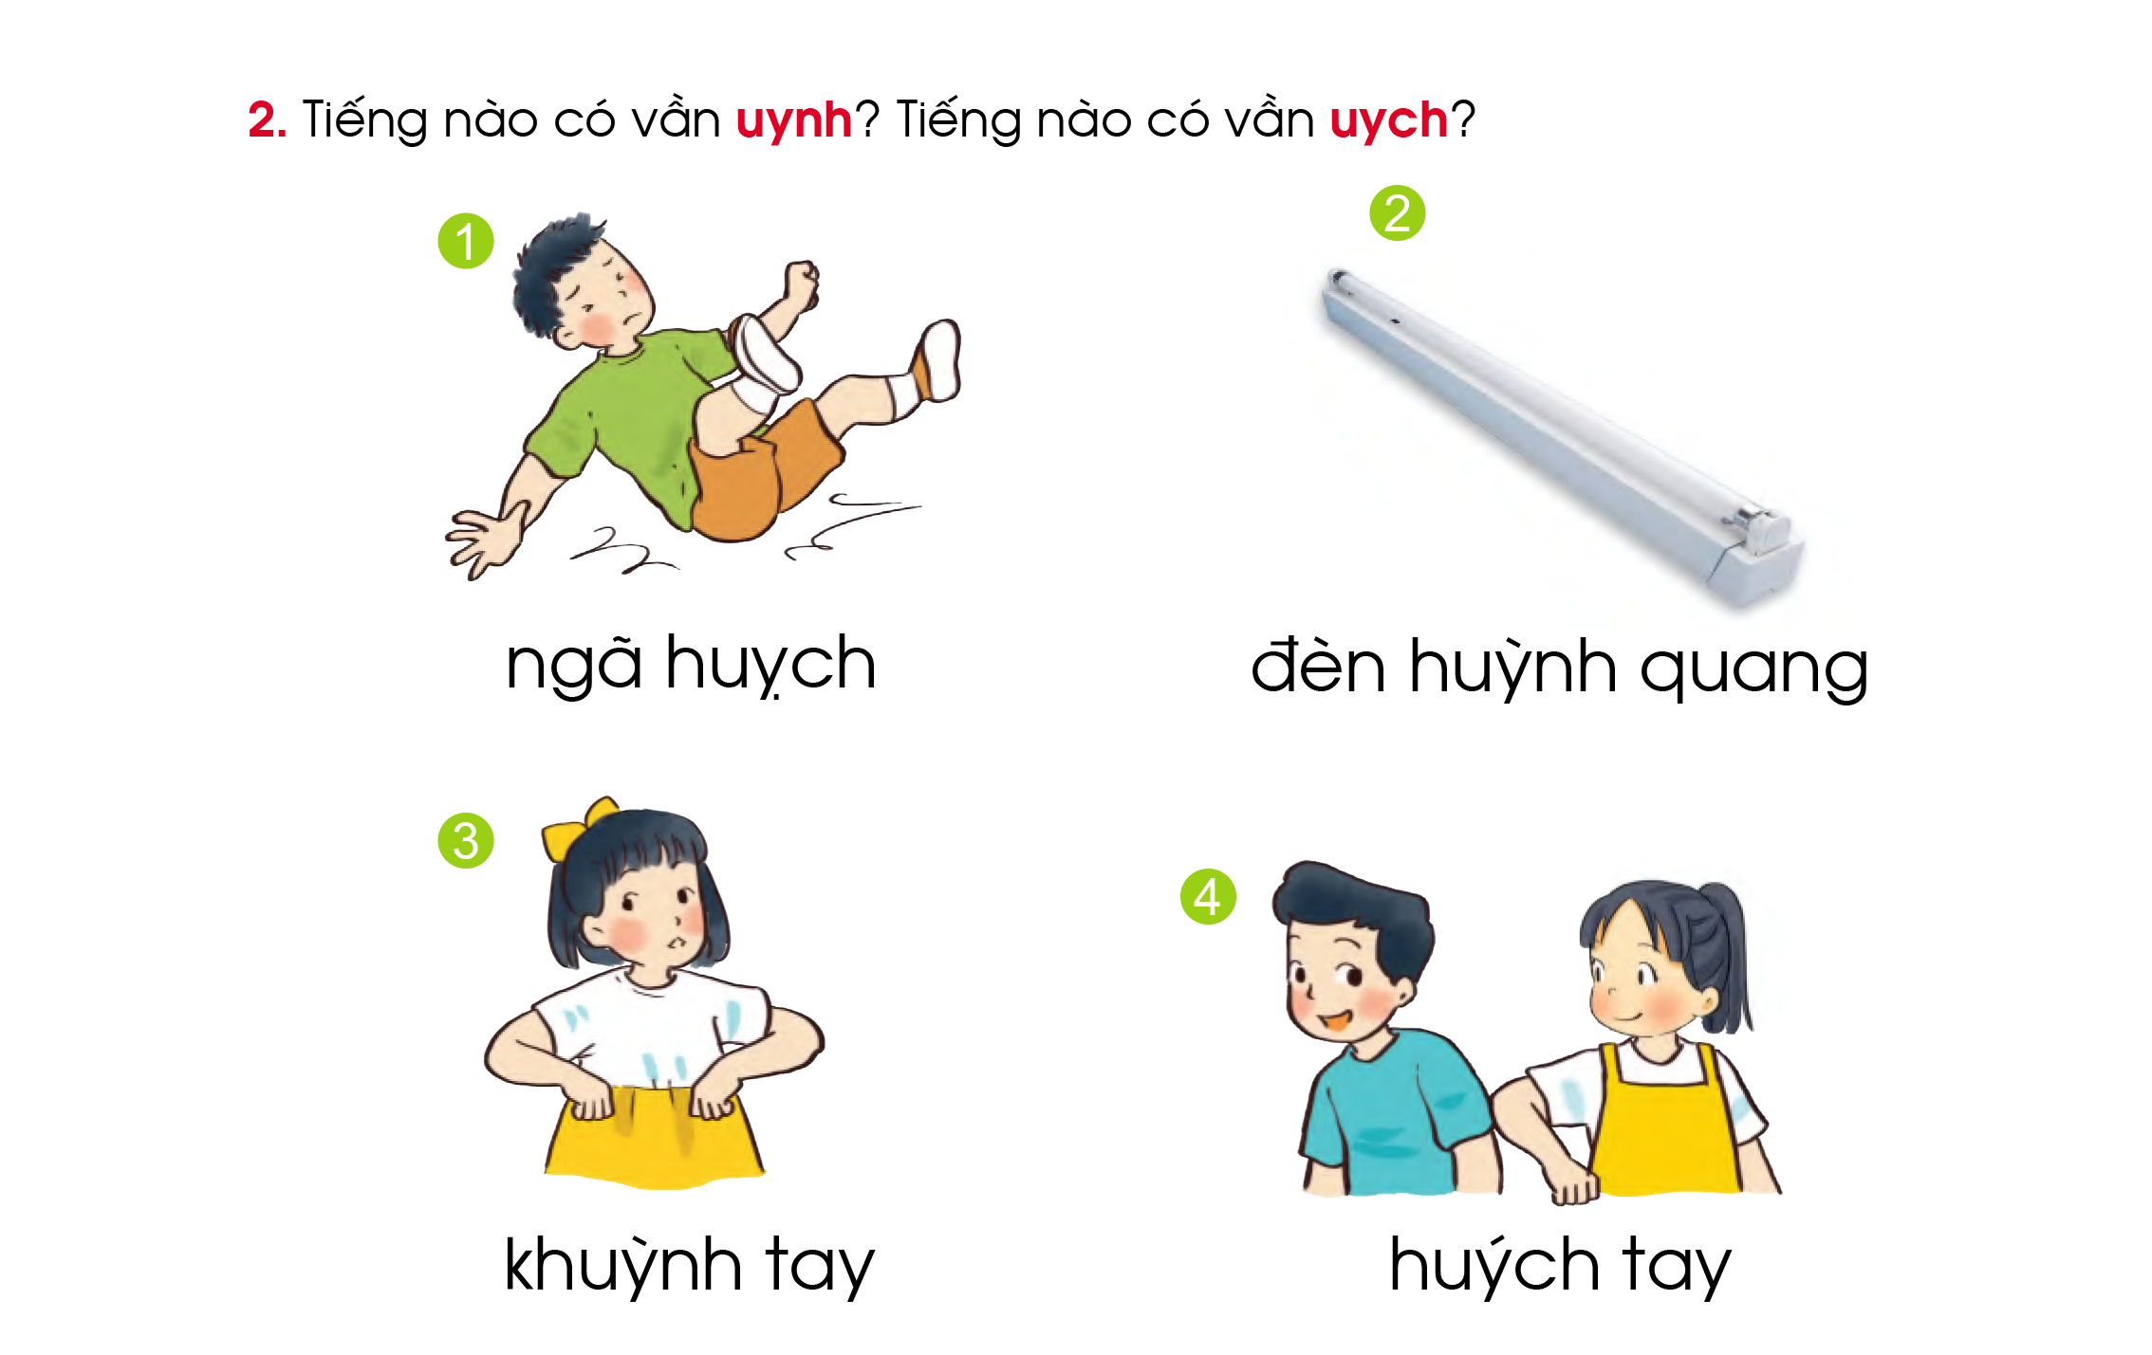

Slide 3



uynh
uych

Slide 4

Giải lao
BÀI HÁT: Anh phi công ơi

Slide 5
4. TẬP VIẾT

Slide 6


HƯỚNG DẪN VIẾT

Slide 7



VIẾT BẢNG CON

